Slide 1

动态源路由协议（DSR）
高子彭 张晟瑀 贺湧钧

Slide 2
目录
1
DSR路由协议介绍
2
数据结构
3
实现
4
总结

Slide 3

1
DSR路由协议介绍

Slide 4
DSR路由协议介绍
动态源路由（DSR）是用于无线网状网络的路由协议。它类似于AODV，因为它在发送节点请求路由时按需形成路由。但是，它使用的是源路由而非依赖于每个中间设备上的路由表。
DSR协议由两种主要机制组成，它们共同工作，以便发现和维护网络中的源路由:
-路由发现是节点S希望将数据包发送到目标节点D时，获得到D的源路由的机制。路由发现仅在S试图将数据包发送到D且到D的路由未知时使用。
-路由维护是指当路由维护表明源路由故障, S可以尝试使用任何其他到D的路由, 或可以调用路由发现再次找到一个新的到D的路由。路由维护仅在S已实际发送数据包到D时使用。

Slide 5

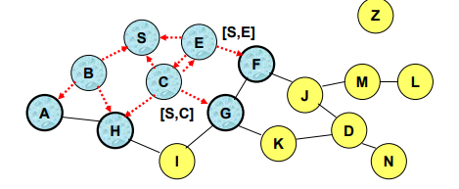
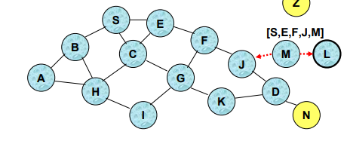
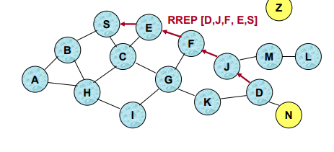
具体说明
路由发现
当S试图将数据包发送到目的节点D时，先广播一个RREQ包请求，其相邻节点若不是D，将会记录发送缓存并继续广播RREQ。
当目的节点收到RREQ包时，不再转发该数据包。随后目的节点会发送RREP包给源节点S，如此实现S到D的路由发现

Slide 6
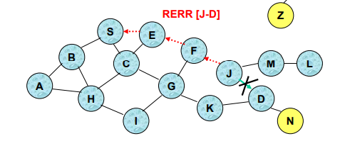
具体说明
路由维护
当节点J和D之间的连接出现问题时，J会向源节点发送RERR包报告错误。
源节点收到RERR包，将J和D之间的连接信息移出路由缓存，重新使用路由发现建立到节点D的路由

Slide 7
2
数据结构

Slide 8
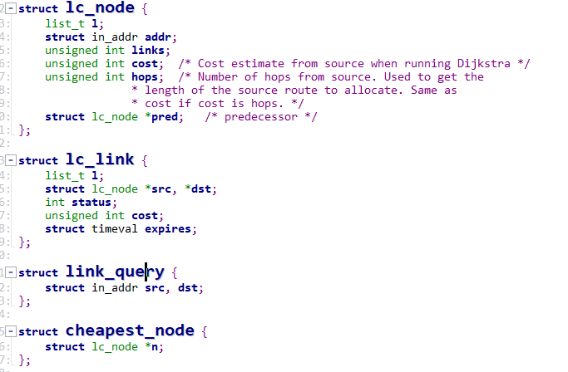
路由缓存
当节点获悉了一个新的链接时将该路由信息添加到它的路由缓存
首先需要检查routetable内是否已经包含该条路由（包括在cache中的路由信息）
当节点获悉到自组织网络中的现有链接已断开时，节点从其路由缓存中删除该条路由信息
通过接收Route Error Packet数据包来判断链接是否断开

Slide 9
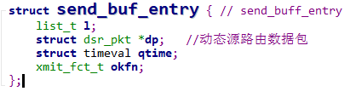
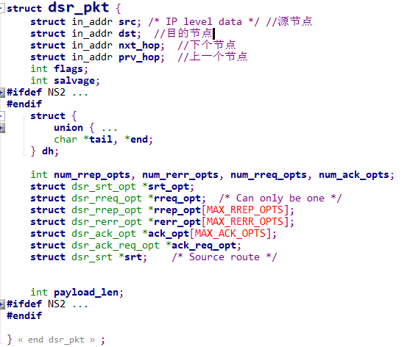
发送缓存
存储的是尚未发送的数据包
发送缓冲区的数据包与放入的顺序有关
在Sendbuf Timeout后会被无条件丢弃
为防止缓冲区溢出，可在需要时采用FIFO的方法删除数据包

Slide 10
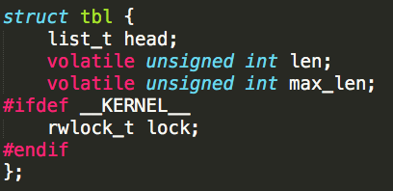
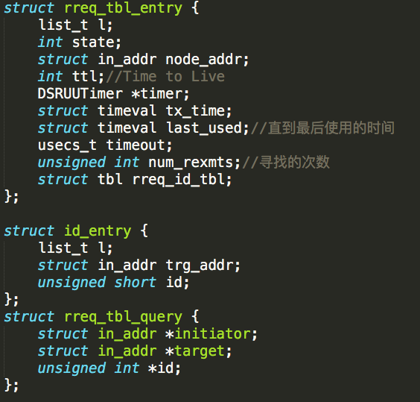
路由请求表
记录有关该节点最近发起或转发的路由请求的信息。
TTL（Time To Live）
该节点上次向目标节点发起请求的时间。
为了接收到向目标节点提供路由所得到的有效路由应答，该节点发出的路由寻找的次数。
该节点下一次尝试针对该目标节点的路由寻找的剩余时间量。
大小为RequestTableIds条目的FIFO缓存，其中包含来自该节点从该发起节点接收的最近路由请求的标识值和目标地址。

Slide 11
3
实现

Slide 12
接收分组程序流程图

Slide 13
发送分组程序流程图

Slide 14
4
总结

Slide 15
DSR的优、缺点
DSR的优点：
❒路由维护只有节点之间需要沟通，以此减少路由维护开销；
❒路由缓存可以进一步减少路由发现开销；
❒单一的路由发现可能产生多条到目的节点的路由。
DSR的缺点：
❒由于源路由，包头大小随路由长度的增加而增加；
❒路由请求可能在网络中产生洪泛；
❒必须注意避免路由请求传播通过相邻节点之间的碰撞；
❒可能出现路线回复风暴等类似的竞争问题。

Slide 16
谢谢大家！

